Slide 1

Informe del Proceso de Contratación
LAVADO Y DESINFECCION
DE AREAS PUBLICAS PEATONALES

Slide 2

MARCO JURIDICO
La Comisión de Regulación de Agua Potable y Saneamiento Básico (CRA) de acuerdo con la directriz y lineamientos del Gobierno Nacional y la emergencia sanitaria decretada por el Ministerio de Salud, a través de la Resolución 911 del 2020, definió medidas regulatorias transitorias en beneficio de la población.
Dentro de las órdenes que regirán desde el 18 de marzo está la de realizar el lavado de vías de alto tráfico peatonal como mínimo con una frecuencia semanal, en articulación con el municipio y/o distrito respectivo.
Al respecto precisa la CRA, que el lavado de áreas públicas durante la emergencia sanitaria deberá incorporar procedimientos de desinfección de superficies, para lo cual es necesario que previo a la aplicación del desinfectante, se efectúe la remoción de suciedad con ayuda de detergente o jabón y posteriormente una vez se encuentre libre de suciedad, se realice la aplicación del desinfectante en solución.

Slide 3
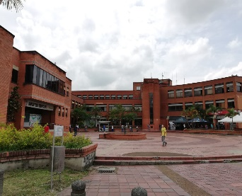
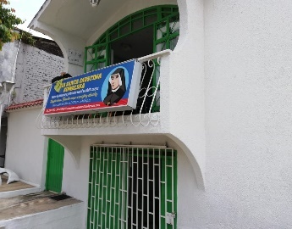
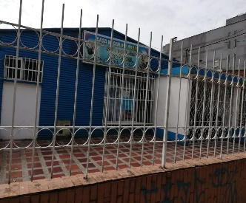
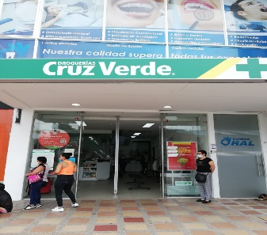
PROCEOS PRECONTRACTUAL
El día 31 de marzo en comité de riesgo municipal se determino que la empresa debía realizar los el Lavado y Desinfección de algunas áreas públicas de trafico peatonal, donde se estableció los siguientes sitios: Plazoleta del CAM, Hospital Santa Mónica, Clínica Avellana, Casa de Justicia, fiscalía, Secretaria de Salud, Hogares para adultos mayores y algunas de las Droguerías mas concurridas de Dosquebradas.

Slide 4
DETERMINACION DE AREAS DE LAVADO Y DESINFECCION
Se determino un área de trabajo de 4.400 mt², las cuales serán lavadas y desinfectadas al menos 1 vez a la semana durante un mes. Para un total de 17.600 mt2

Slide 5
PROCESO PRECONTRACTUAL DE LAVADO Y DESINFECCION DE AREAS PUBLICAS
NOMBRE DE PROVEEDOR: | FUMIASEAR | INDUASEO | BIOSERVICIOS S.A.S
PERSONA QUE ATIENDE: | Víctor Hugo García | La persona que atiende manifiesta que no están en condiciones de cotizar por la demanda que tienen en el momento con los hospitales y centros de salud del eje cafetero | La persona que atiende manifiesta que no están en condiciones de cotizar por la demanda que tienen en el momento con los hospitales y centros de salud del eje cafetero
EMAIL: | fumiasear@hotmail.com
TELEFONO: | 3164400215 | 3104896634 | 3148876383
PRECIO: | $ 2.400 x M2 | No brinda información | No brinda información

Slide 6
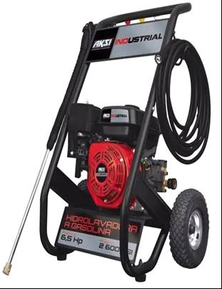
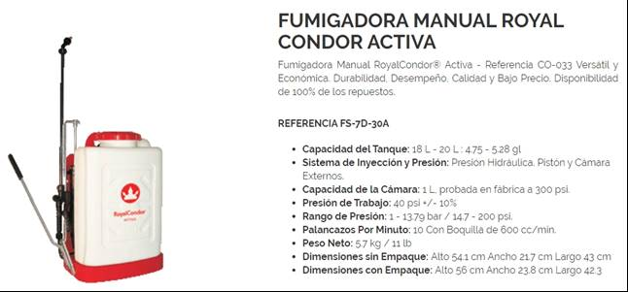
ALCANCE DEL CONTRATO DE LAVADO Y DESINFECCION DE AREAS PUBLICAS
El proceso se llevará a cabo de la siguiente forma:
Remoción de la suciedad, con ayuda de detergente o jabón y lavado a presión con hidrolavadora.
Una vez la superficie se encuentre libre de suciedad, se realiza la aplicación del desinfectante en solución.
Cabe anotar que el proceso de limpieza y desinfección se llevará a cabo con los equipos adecuados y sustancias químicas avaladas por la autoridad competente; actividad realizada por personal experto y calificado.
HIDROLAVADORA INDUSTRIAL

Slide 7
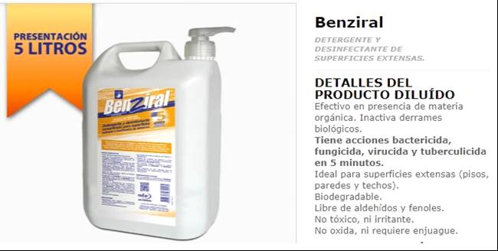
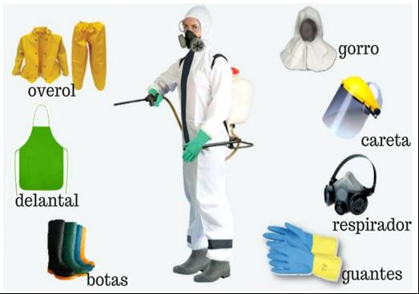
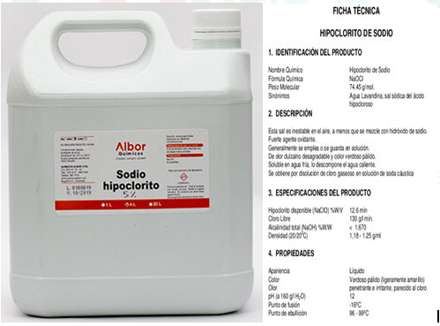
EPP PERSONAL CUADRILLA
Y SUSTANCIAS QUIMICAS A UTILIZADAS
EN EL PROCESO
BENZIRAL PRODUCTO DESINFECTANTE (Uso en Paredes)
(a base de amonio cuaternario de quinta generación)
ELEMENTOS DE PROTECCION PERSONAL
HIPOCLORITO DE SODIO
Desinfectante para uso en piso

Slide 8
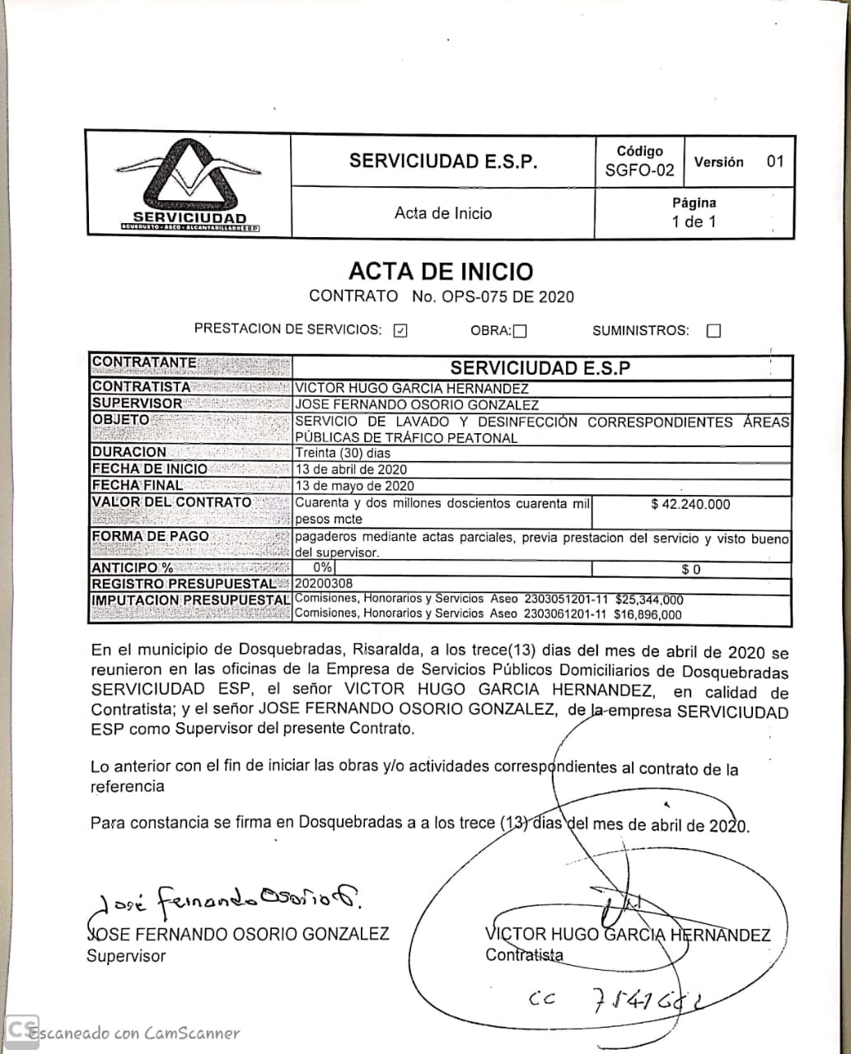
PUESTA EN MARCHA DE LA ACTIVIDAD
En la fecha se realizó la firma del Acta de Inicio. (Abril 13 de 2020)
Igualmente se llevó a cabo reunión con el Contratista, en la cual se definió el cronograma de la semana 1
Se solicitó al contratista informe diario de actividades con metraje, fotos y videos cortos.
Se coordinó el procedimiento para el abastecimiento de agua al contratista, tanto con el área comercial como con el área de Acueducto.
Se define el horario de la actividad, el cual será de 4 pm a 12m
Se define inicio de actividades el día 14 de Abril de 2020

Slide 9
GRACIAS!!!

